Slide 1




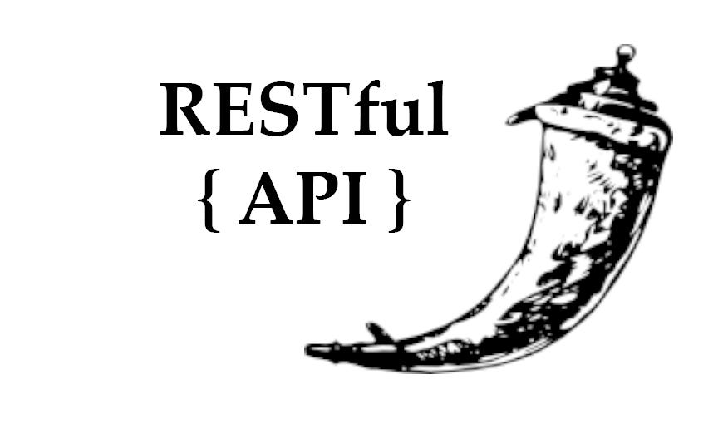



Dokumentasi
Flow Aplikasi sederhana
https://github.com/yaafiasyari/tes.git
landing_product_tokped
Product_master
pricerecommendation
Raw_product
products
landing_product_indomart

Slide 2
Scraping Klikindomart
Pertama saya scraping perlink category product pada link yang di tugaskan ‘https://www.klikindomaret.com/page/unilever-officialstore’ agar mendapatkan data product dari semua category
Setelah mendapatkan link setiap category product lalu saya scraping semua link berdasarkan product agar mendapatkan detail data dari setiap product
Lalu saya lanjut scraping perlink product dengan memanggil dari fungsi sebelumnya untuk di scraping
Sesuai data yang di butuhkan, kemudian saya export data menjaadi csv
products_indomart

Slide 3
Scraping Klikindomart
Pertama saya scraping perlink product pada link yang di tugaskan https://www.tokopedia.com/unilever/product agar mendapatkan detail dari setiap product
Lalu saya lanjut scraping perlink product dengan memanggil dari fungsi sebelumnya untuk di scraping
Sesuai data yang di butuhkan, kemudian saya export data menjaadi csv
products_tokopedia

Slide 4
Normalisasi dan Ingest to database
Pertama saya export file csv menjadi dataframe pandas lalu saya normalisasikan kolom category agar sama, lalu saya cleansing value yang tidak di butuhkan seperti penulisan ‘RP’ pada harga dan angka yang tidak di butuhkan. Lanjut setelah melakukan normalisasi dan cleansing data langsung saya ingest pertable dari csv ada landing_product_indomart dan landing_product_tokped

Slide 5
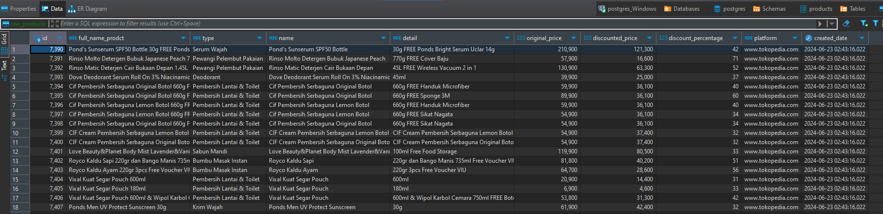
Data processing raw_product
landing_product_tokped
Setelah ingest data dari csv lanjut menggabungkan kedua data tersebut menjadi 1 table yaitu raw_product untuk di oleh ke tahap selanjutnya pada query ini juga terdapat beberapa cleansing untuk memisahkan detail dengan name
Raw_product
landing_product_indomart

Slide 6
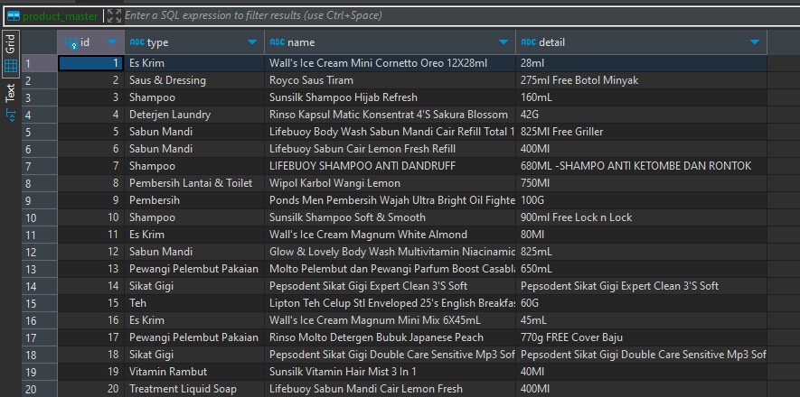
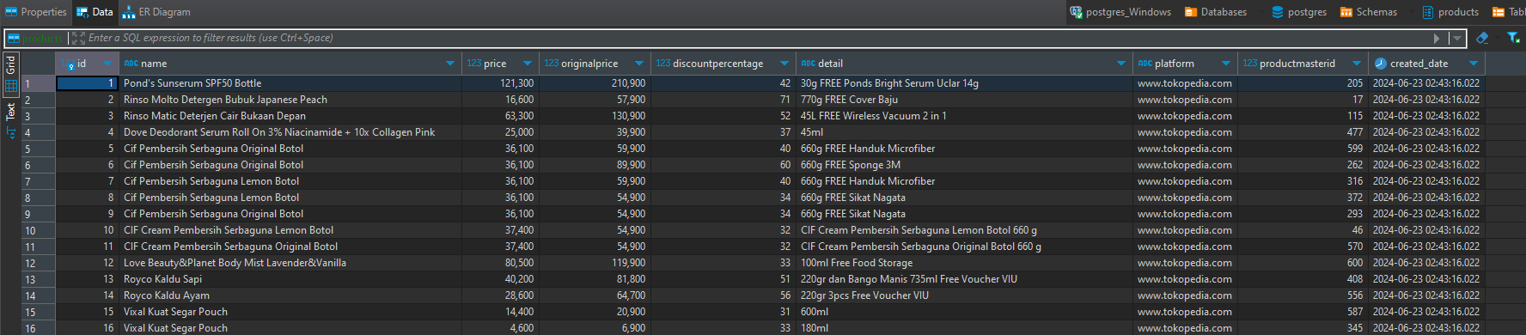
Data processing product_master & products
Setelah mendapatkan raw_product lalu insert ke table product_master dengan hanya mengambil kolom name,detail dan type dengan distinct berdasarkan name dan detail
Raw_product
Product_master
Lanjut setelah itu insert dari table raw_products di join dengan product_master untuk mengambil productmasterid
Raw_product
products

Slide 7
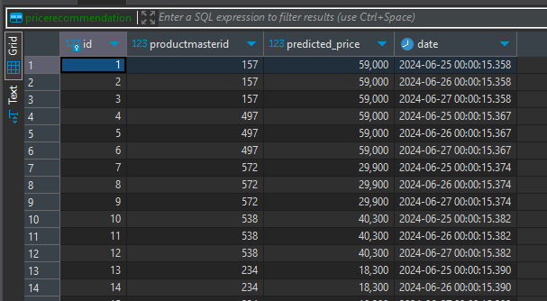
Machine learning Pricerecomendation
Product_master
Disini saya export data products dan product master menjadi datafram agar dapat di proses oleh python disini saya menggunakan library sklearn untuk mengambil rumus regresi linier untuk memprediksi 3 hari kedepan price rekomendasi
pricerecommendation
products

Slide 8
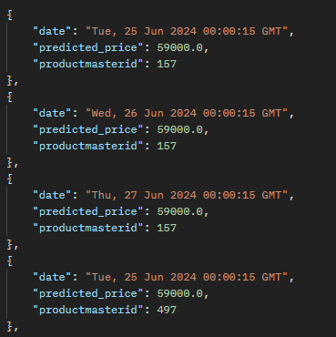
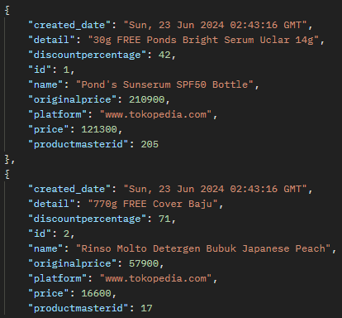
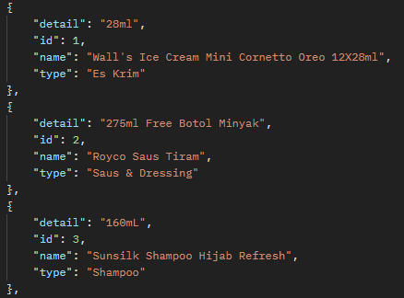
API Development
Product_master
Lalu saya membuat endpoint untuk melihat table product_master, products dan pricerecomendation menggunakan Flask API dengan Authoriztion Basic Auth username”Yaafi” password ”password”
pricerecommendation
products
products
Product_master
pricerecommendation

Slide 9
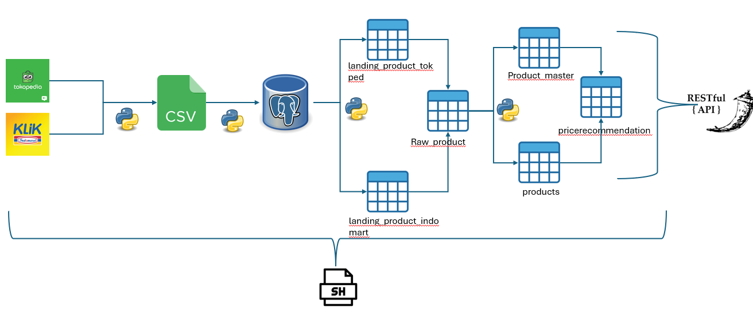
Running
Lalu saya running sesuai flow yang sudah di urutkan menggunakan file run_test.sh
Dan print lognya pada folder log

Slide 10
Terimakasih

